Slide 1

MOJE CESTA DO ŠKOLY
Základní škola a mateřská škola Nesovice, příspěvková organizace; CZ.1.07/1.4.00/21.1167
III/2 Inovace a zkvalitnění výuky prostřednictvím ICT
VY_32_INOVACE_07_Moje cesta do školy
Bezpečnost v silničním provozu
Mgr. Anna Klimešová

Slide 2
Anotace: Prezentace, ve které se žák učí
základní pravidla účastníků silničního
provozu( při cestě do školy, jako chodec,
cyklista), jak se zachovat při dopravní nehodě
Vzdělávací oblast: Člověk a jeho svět
Ročník: 2
Druh učebního materiálu: prezentace
Stupeň a typ vzdělávání: základní vzdělávání-
první stupeň

Slide 3
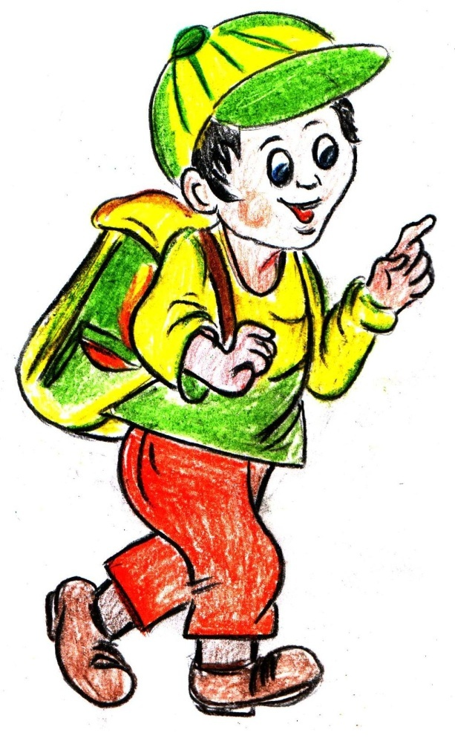
MOJE CESTA DO ŠKOLY
Při cestě do školy dodržuji pravidla silničního provozu
(Po chodníku chodím vpravo, na vozovce - po levé straně. Než vstoupím na přechod, několikrát se rozhlédnu vlevo,vpravo a přecházím rozvážně a rychle)
Nosím pestré oblečení a aktovku s reflexními doplňky

Slide 4
CHODEC
Zná a řídí se pravidly silničního provozu
Chová se ohleduplně a ukázněně tak, aby neohrozil (tzn., aby nikomu nevzniklo žádné nebezpečí) ani neomezil (nepřekážel) plynulost silničního provozu.

Slide 5
CYKLISTA
Zná a dodržuje pravidla silničního provozu
Umí bezpečně jezdit na kole v silničním provozu
Po silnici jede vpravo
Má povinné vybavení kola a vyzná se v jeho údržbě
Samostatným cyklistou může být až od 10 let. Dříve může jezdit, ale jen v doprovodu osoby starší 15 let
Při jízdě musí mít cyklistickou přilbu

Slide 6
PRAVIDLA SILNIČNÍHO PROVOZU
Jsou vyjádřena dopravními značkami
Světelnými signály
Pokyny dopravní policie

Slide 7
Dopravní nehoda
Je to nepříjemná událost, která se může v silničním provozu stát a může mít i tragické následky
Dojde-li k dopravní nehodě, musí její účastníci nebo svědci jednat rychle, rozhodně, ale i opatrně
Pomoc přivoláme na telefonním čísle 158 nebo 112

Slide 8
Bibliografická citace:
Použité obrázky - vlastní

